Slide 1

Název školy: | Základní škola a Mateřská škola Sepekov
Autor: | Mgr. Miloš Kluiber
Název: | VY_32_INOVACE_263 _Itálie
Vzdělávací oblast: | Člověk a příroda
Číslo projektu: | CZ.1.07/1.4.00/21.2046
Číslo a název klíčové aktivity: | III/2 Inovace a zkvalitnění výuky prostřednictvím ICT
Období vytvoření DUM: | Září 2012

Slide 2
Zdroj: http://commons.wikimedia.org/wiki,
konkrétní adresa uvedena v poznámce
u obrázku

Slide 3
Anotace: | Výuková prezentace pro hodiny zeměpisu
Jazyk: | Český
Očekávaný výstup: | Názorná forma výuky, podpora při výkladu
Ročník: | VIII.
Druh učebního materiálu: | Prezentace Power Point

Slide 4

Itálie

Slide 5
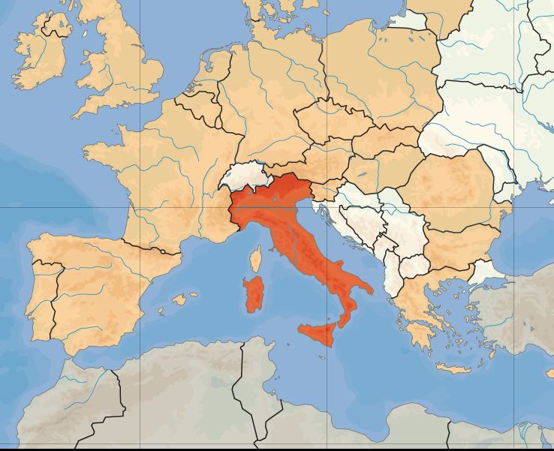
Notes:
http://commons.wikimedia.org/wiki/File:EU_location_ITA.png

Slide 6
Itálie
Hlavní město : Řím (2 774 000 obyvatel)
Státní zřízení : republika
Hymna : Fratelli d´Italia
Rozloha : 301 203 km²
Počet obyvatel : 60 115 625
Hustota zalidnění :194 ob. / km² ( 55. na světě )
Jazyk : italština (pří hranicích Německy a Francouzsky)
Měna : euro
Náboženství: katolické

Slide 7
Státní hranice
Státy
Délka ( km. )
Švýcarsko | 740
Francie | 488
Rakousko | 430
Slovinsko | 232
San Marino | 39
Vatikán | 3,2

Slide 8
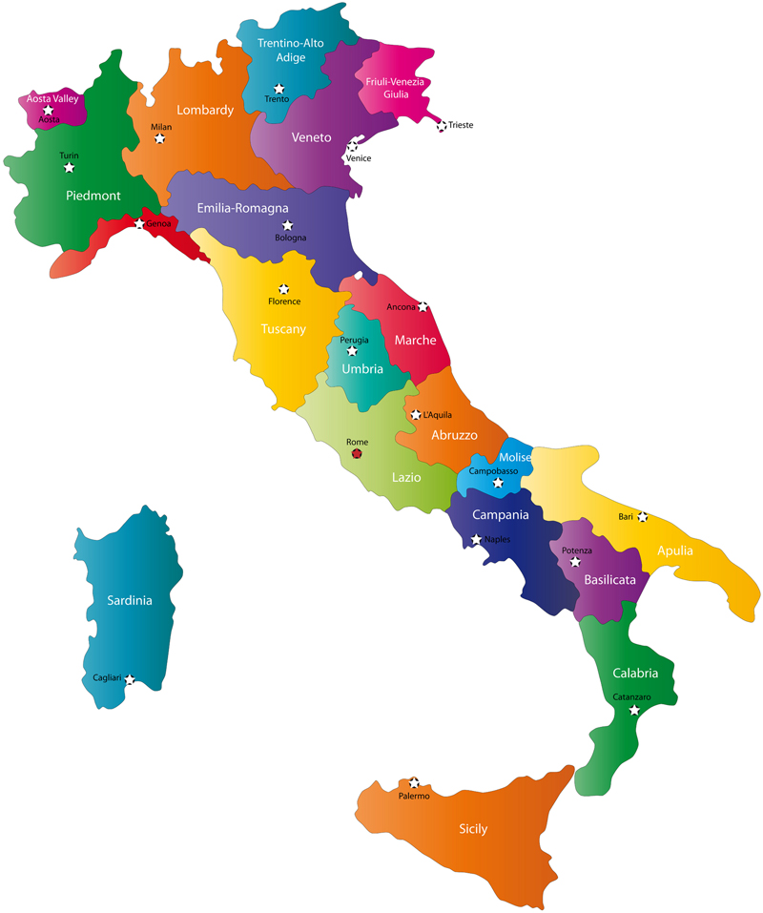
Politické rozdělení
Abruzzo Piedmont
Vallée d'Aoste Sardinie
Apulia Sicílie
Basilicata Trentino-Alto Adige
Calabria Toskánsko
Emilia-Romagna Umbria
Friuli-Venezia Giulia Veneto
Latium Campania
Liguria
Lombardie
Marche
Molise
Notes:
http://commons.wikimedia.org/wiki/File:Italian_regions_provinces.svg

Slide 9
Města
Řím (Roma) (2 774 000 obyvatel)
Milán (Milano) (1 256 000 obyvatel)
Neapol (Napoli) (1 004 000 obyvatel)
Turín (Torino) (903 000 obyvatel)
Palermo (687 000 obyvatel)
Bologna (374 000 obyvatel)
Janov (Genova) (610 000 obyvatel)
Florencie (Firenze) (356 000 obyvatel)
Bari (317 000 obyvatel)
Catania (313 000 obyvatel)
Benátky (Venezia) (272 000 obyvatel)

Slide 10
Řím
HL. město Itálie
Plocha: 1290 km²
Obyvatel: 2,774 milionu

Slide 11
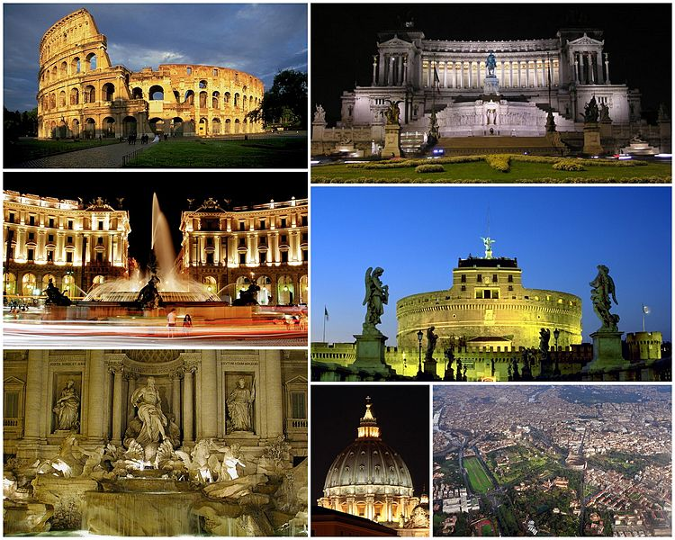
Římské památky
Notes:
http://commons.wikimedia.org/wiki/File:Collage_Rome.jpg

Slide 12
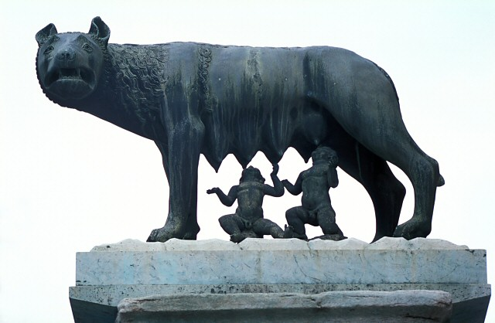
Historie Říma
Řím (Roma) - nejstarší město Evropy, byl založen před více jak 2 700 lety.Po staletí byl hlavním městem Římské říše.
Podle legendy byl založen bratry Romulem a Rémusem, kteří byly vychováni vlčící
Notes:
http://commons.wikimedia.org/wiki/File:She-wolf_suckles_Romulus_and_Remus.jpg

Slide 13
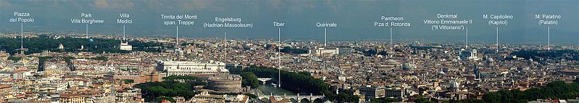
Řím
Notes:
http://commons.wikimedia.org/wiki/File:Italien_Rom_pan1.JPG

Slide 14
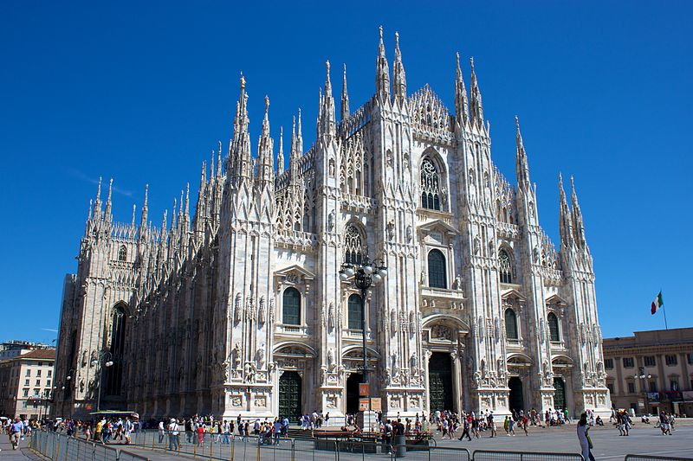
Milán
Rozloha:
Obyvatelé:1,3 milionu
Milánská katedrála Narození Panny Marie
Notes:
http://commons.wikimedia.org/wiki/File:Milan_Cathedral_from_Piazza_del_Duomo.jpg

Slide 15
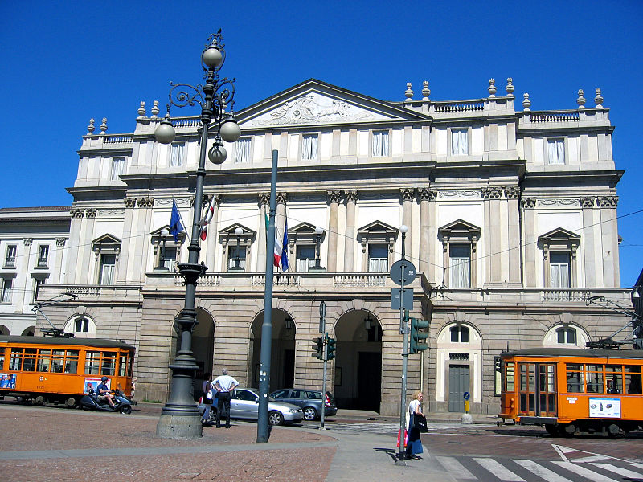
Milán
druhé největší italské město, slavné jako město obchodu, bank a módy, jako sídlo opery La Scala a fotbalového klubu AC Milan . Je zde také velká gotická katedrála
Opera La Scala
Notes:
http://commons.wikimedia.org/wiki/File:TeatroAllaScala002.jpg

Slide 16
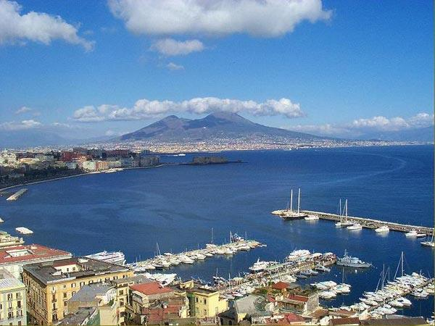
Neapol
Rozloha:117 km²
Obyvatelé:963 522
Pohled na Neapolský záliv
a Vesuv
Notes:
http://commons.wikimedia.org/wiki/File:ViewofNaplesBay.jpg

Slide 17
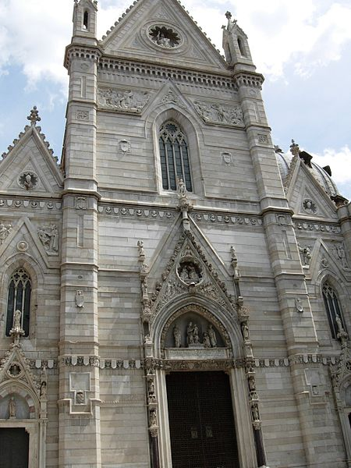
Neapol
lidmi považována za jedno z nejkrásnějších měst Itálie.
Historické jádro města
je zapsáno do seznamu
UNESCO
Neapolský dóm
Notes:
http://commons.wikimedia.org/wiki/File:Duomo_di_Napoli_(facciata).jpg

Slide 18
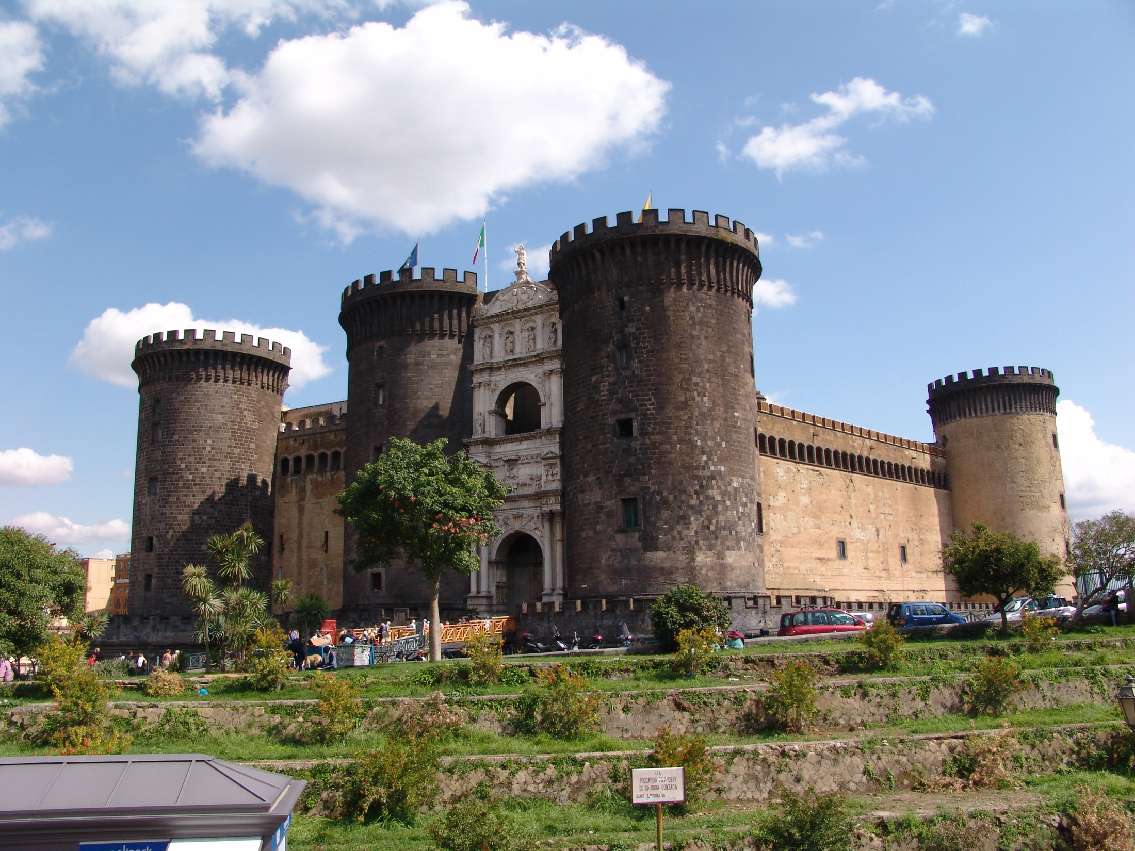
Castel Nuovo
Notes:
http://commons.wikimedia.org/wiki/File:Naples-Castel_Nuovo.jpg

Slide 19
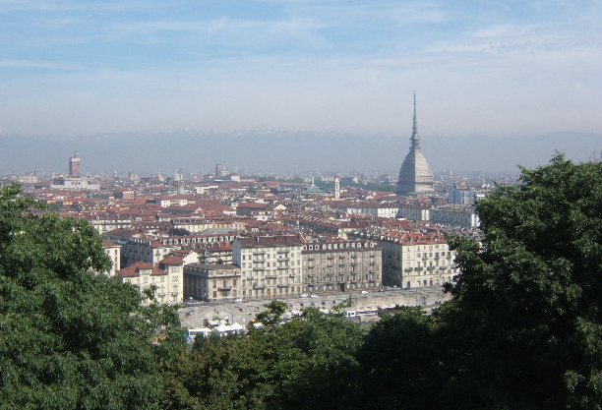
Turín
Rozloha:130 km²
Obyvatelé:909 193
Notes:
http://commons.wikimedia.org/wiki/File:Torino.jpg

Slide 20
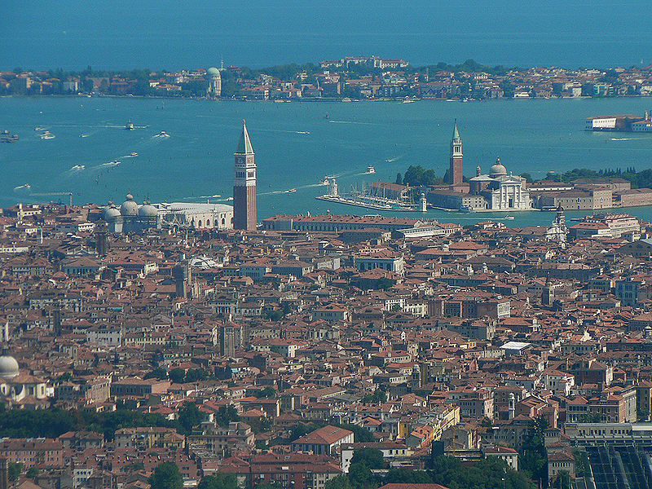
Benatky-Venezia
Rozloha:412 km²
Obyvatelé:271 267
Notes:
http://commons.wikimedia.org/wiki/File:Venezia_veduta_aerea.jpg

Slide 21
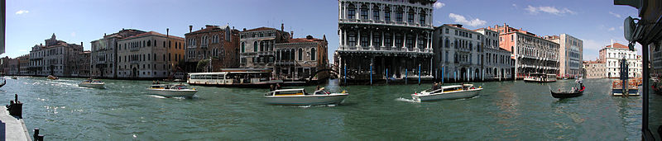
Benátky
jsou světoznámé pro své kanály. Jsou postaveny na souostroví 118 ostrovů vytvořených asi 150 kanály v mělké laguně. kanály slouží funkci silnic a každá forma dopravy je na vodě nebo pěšky. Lodím se říká Gondoly
Notes:
http://commons.wikimedia.org/wiki/File:Canal_Grande_Panorama2.jpg

Slide 22
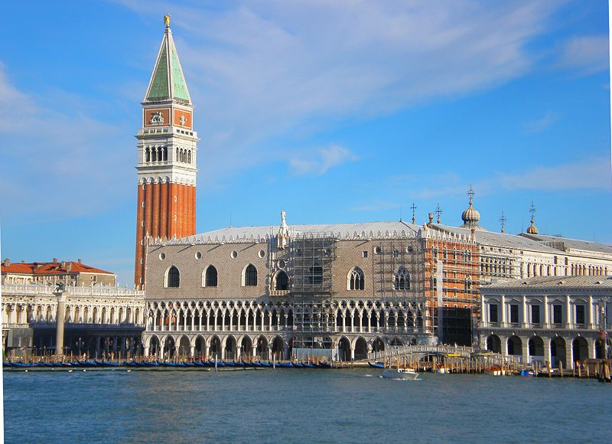
Benátky
Notes:
http://commons.wikimedia.org/wiki/File:Sanmarco.jpg

Slide 23
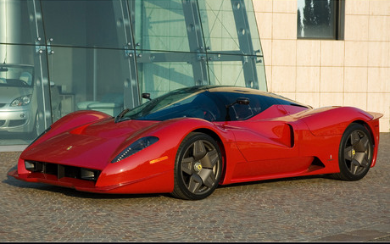
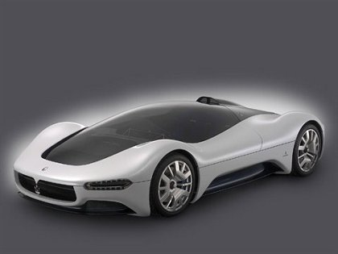
Průmysl
V Itálii jsou významná ložiska mramoru, pyritu, kamenné a draselné soli, síry a rtuti.
Italie je jedna z největších vývozců textilu
Itálie je známa strojírenstvím, především dopravním. Známá je společnost FIAT Holding (FIAT, Iveco, Ferrari, Lancia, Alfa Romeo, Maserati) a společnosti vyrábějící zemědělské stroje a vlaky. Itálie je pátá na světě ve stavbě lodí (0,777 BRT v roce 1999).
Ferrari
Maserati

Slide 24
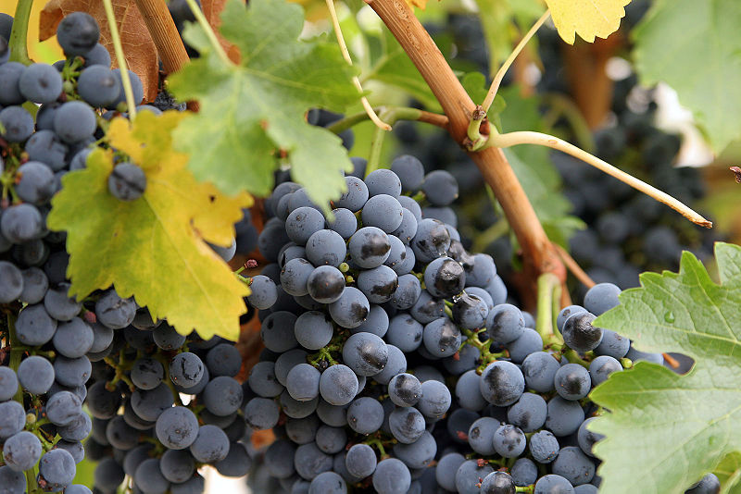
Zemědělství
Pěstují se tyto plodiny:obilí, rýže, brambory, citrusy, tabák, vinná réva a zelenina.
Chovají se tato zvířata: skot,drůbež,osli, prasata.
Významnými zemědělskými oblastmi jsou Pádská nížina, Apulie, Toskánsko, Sicílie a Kampánie.

Slide 25
Přístavy
Janov (Genova)-je nejduležitější Italský přístav. Jeden z největších ve Středozemním moři a v Evropě.
Livorno
Neapol
Taranto
Bari
Ancona
Terst

Slide 26
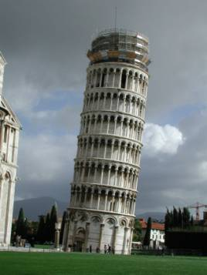
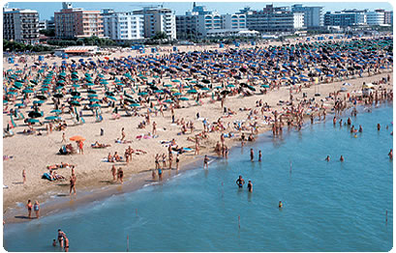
Cestovní ruch
Itálie je turisty nejnavštěvovanější stát světa. Turisty sem lákají antické a středověké renesanční památky , pláže , hory. Lákadly jsou i lázně a různé filmové a hudební festivaly (Benátky, San Remo). V Itálii se nachází nejvíce kulturních památek zapsaných na seznamu UNESCO (43).
Notes:
http://commons.wikimedia.org/wiki/File:Leaning_tower_of_pisa_2.jpg

Slide 27
Památky
Vzhledem k bohaté historii je Itálie státem s největším počtem památek (43) zapsaných na seznamu UNESCO. Z dob starověké římské říše se v dnešní Itálii dochovaly např. tyto památky: Koloseum, Šikmá věž, Konstantinův vítězný oblouk, Forum Romanum, Benátky (Venezia) .

Slide 28
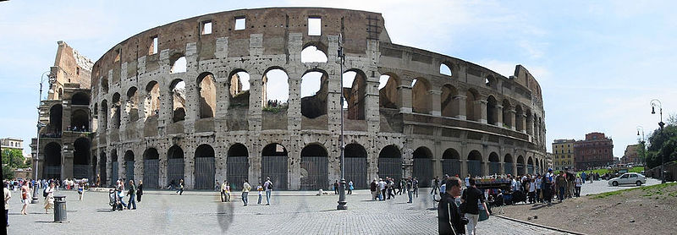
Koloseum-Řím
Notes:
http://commons.wikimedia.org/wiki/File:Colosseo_-_panoramica_-_Scuba_Beer.jpg

Slide 29
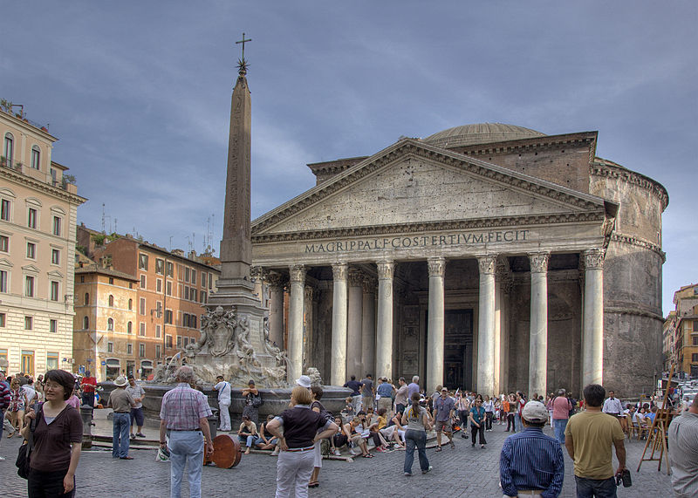
Panteon – chrám bohů v Římě
Notes:
http://commons.wikimedia.org/wiki/File:Pantheon_Front.jpg

Slide 30
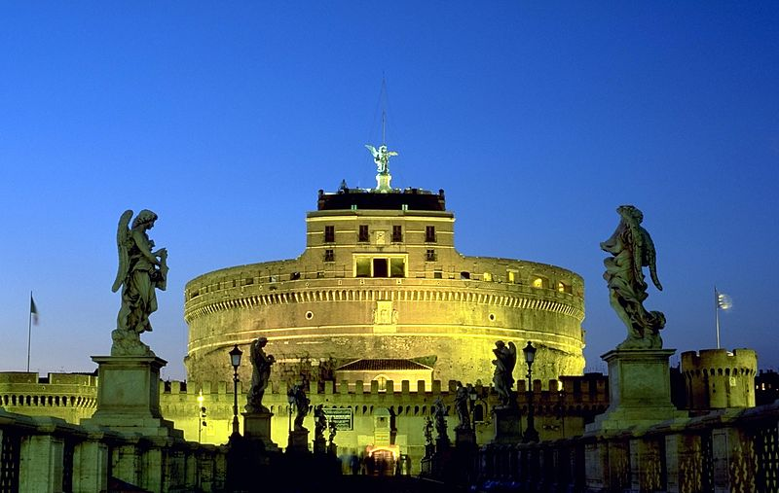
Andělský hrad-Řím
Notes:
http://commons.wikimedia.org/wiki/File:RomaCastelSantAngelo.jpg

Slide 31
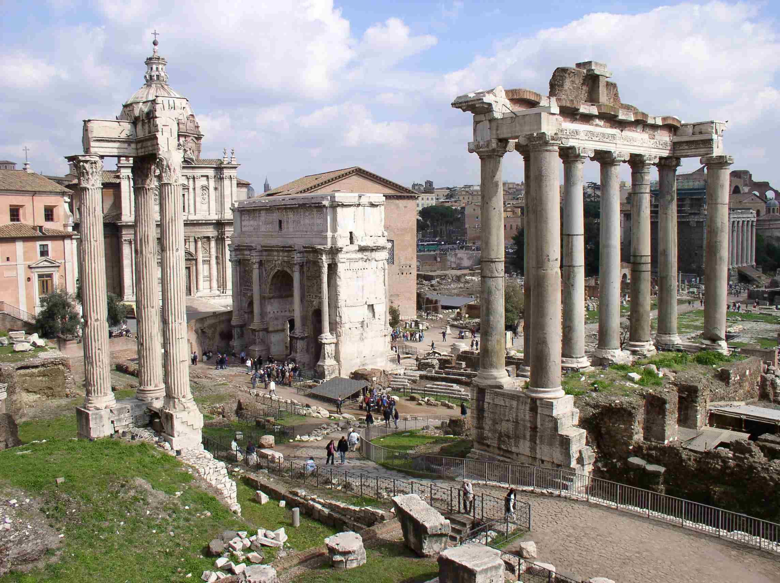
Forum Romanum-Řím
Notes:
http://commons.wikimedia.org/wiki/File:Tavares.Forum.Romanum.redux.jpg

Slide 32
Kultura
Itálie byla klíčové místo pro mnoho uměleckých a rozumových osobností, jména Michelangelo, Leonardo da Vinciho, Donatello, Botticelli, Fra Angelico, Tintoretto, Caravaggio, Bernini, Titian a Raphael patří mezi mnoho jiných. Dále umění, italské příspěvky k oblastem literatury; věda a hudba nemohou být přehlédnuté.

Slide 33
Věda
Ve věda najdeme Galileo Galilei, jehož pokrok k vědecké revoluci je značný a Leonarda da Vinciho, kvintesenční renesanční člověk.
Hudba
Někteří renesanční skladatele - Palestrina a Monteverdi
barokní skladatelé - Corelli a Vivaldi
klasičtí skladatelé - Paganini a Rossini
romantičtí skladatelé - Verdi a Puccini
Moderní italští - Berio a Nono se ukázali významnými ve vývoji experimentální a elektronické hudby.

Slide 34
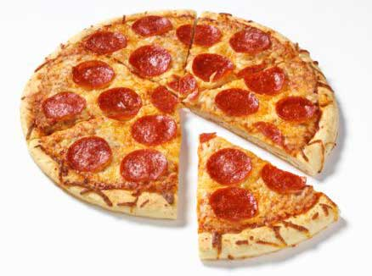
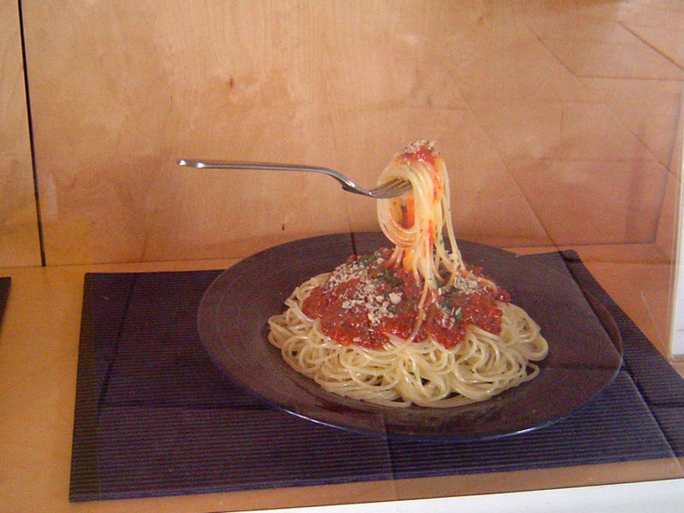
Kuchyně
Italové jí ryby,maso,zeleninu a hlavně těstoviny.
Pizza je jedním z pokrmů, které italskou kuchyni proslavily po celém světě.
Národní pokrm jsou špagety

Slide 35
Podnebí
Alpy leží v mírném pásmu s rozdíly mezi vrcholy hor a údolími. Pádská nížina má chladný vnitrozemský charakter. Zbytek území leží v subtropickém středomořském pásmu s typickým horkým suchým létem a mírnou zimou bohatou na srážky.

Slide 36
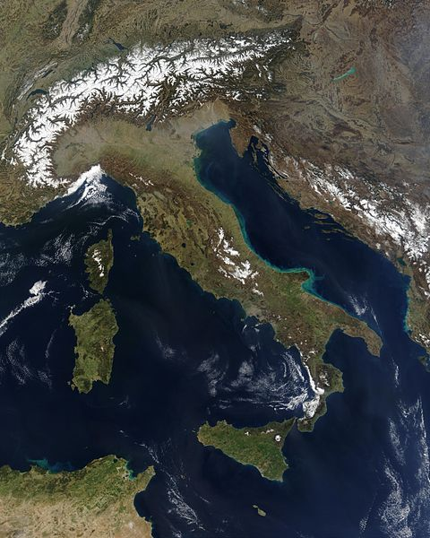
Povrch
Pohoří
Na severu Itálie se nachází pohoří Alpy.Pod Alpami se nachází pohoří Dolomity. Od města Genova prochází až na jih Itálie pohoří Apeniny
Nížiny
V Itálii se nachází pouze jedna velká nížina a to na severu Pádská nížina
Notes:
http://commons.wikimedia.org/wiki/File:Satellite_image_of_Italy_in_March_2003.jpg

Slide 37
Ostrovy a souostroví
ostrovy: Sicílie, Sardinie, Elba
souostroví: Toskánské souostroví, Kampánské souostroví, Eolské ostrovy ,Tremitské ostrovy (Isole Tremiti), Isole Pelagie, Isole Egadi

Slide 38
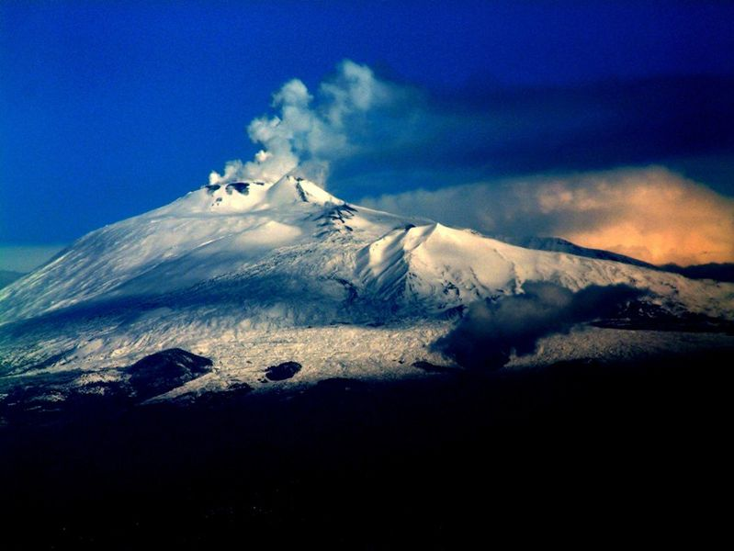
Sopky
Etna
Vesuv
Další sopky
Stromboli- nejaktivnější v Evropě
Panarea
Salina
Alicudi
Filicudi
Strommboli
Etna
Notes:
http://commons.wikimedia.org/wiki/File:EtnaAvi%C3%B3.JPG

Slide 39
Moře
Na východě Jaderské moře, na jihu Jónské moře a Středozemní moře a na západě Tyrhénské a Ligurskémoře.
Jaderské a Jónské moře od sebe odděluje město Santa Maria di Leuca v kraji Salento (v samém podpatku "italské boty").
Zálivy
Janovský záliv, Gaetský záliv, Salernský záliv, Tarenský záliv. Benátský záliv
Průlivy
Messinský průliv, Otrantský průliv, Bonifácký průliv

Slide 40
Řeky
Pád s délkou 652 km.
Adige
Trentino-Alto Adige
Tibera
Arno
Piave

Slide 41
Jezera
rozloha poloha hloubka (km² ) (m. n. m.) (m.)
Gardské jezero– největší Italské jezero 370 64 345
Lago Maggiore 210 194 372
Komské jezero 146 198 410
Trasimenské jezero 124 257 7
Bolsena 114 305 151
Iseo 65,3 186 251
Bracciano 56,7 160 165
Luganské jezero 48,7 271 288
Orta 18,2 290 144
Varese 14,9 238 26
Vico 12,1 510 48,5
Idro 10,9 368 122

Slide 42
Zdroj: http://commons.wikimedia.org/wiki,
konkrétní adresa uvedena v poznámce
u obrázku
HÜBELOVÁ, Dana; CHALUPA, Petr. Evropa. Brno: Nová škola, 2009, ISBN 80-7289-101-4.

